Slide 1


智能机器人综合应用开发
项目11 人体跟随运动
11.3 系统调试及拓展
杭州宇树科技有限公司
请访问宇树科技官网了解更多产品相关条款与政策，请遵守各地区法律法规
请各位用户不要危险性改造和使用机器人

Slide 2
教学目标
1
掌握人体跟随运动的调试方法。
2
掌握人体跟随运动的拓展思路。

Slide 3
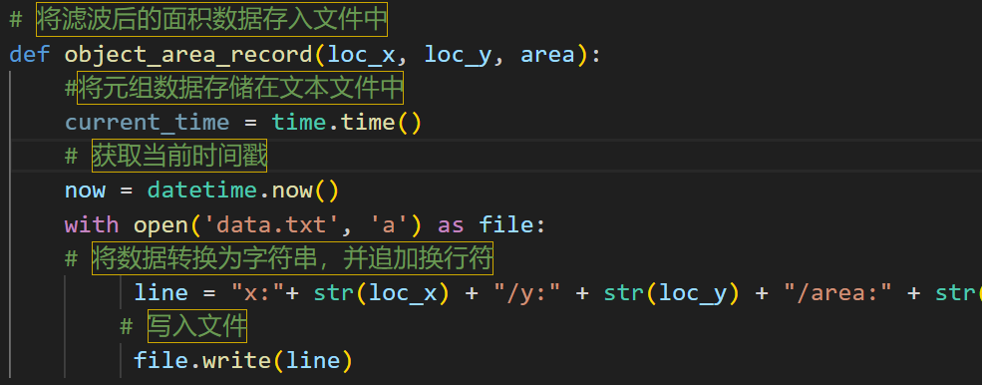
1-调试数据保存

Slide 4
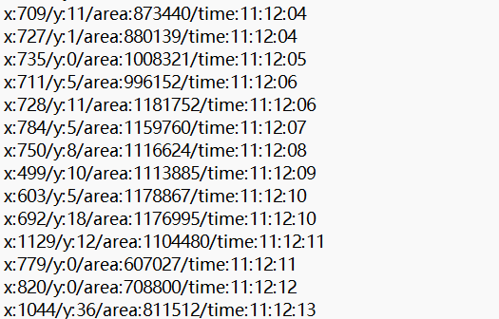
1-调试数据保存

Slide 5
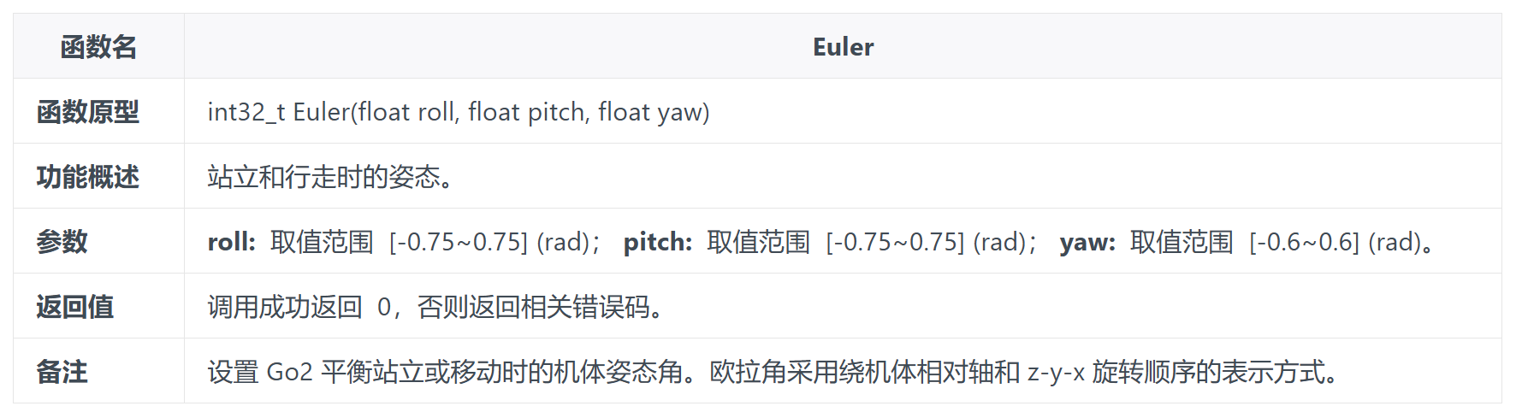
2-上下追踪实现

Slide 6
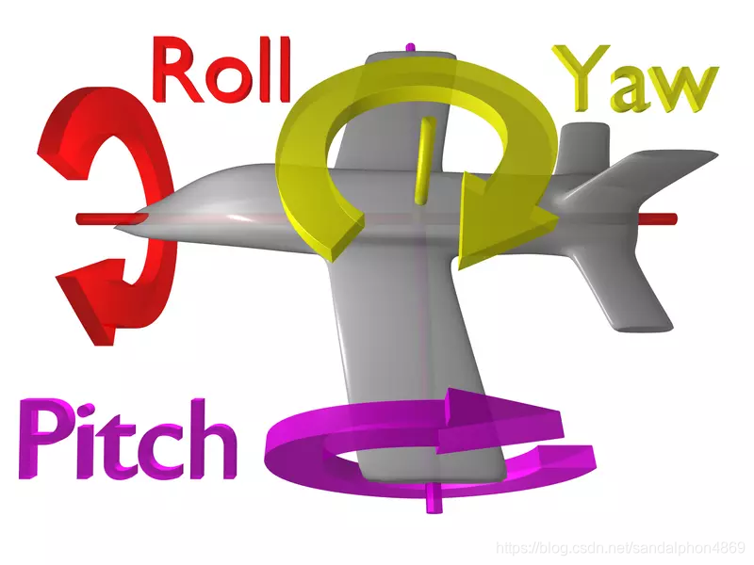
2-上下追踪实现

Slide 7
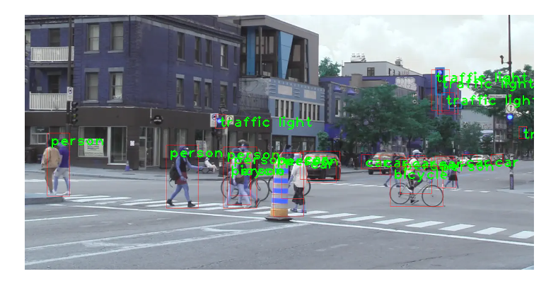
3-多物体检测及追踪

Slide 8
谢 谢 大 家

